Slide 1

Análisis de cambio climático para segmentación de series
github.com/rcfdtools/R.LTWB

Slide 2
En esta actividad se realiza la identificación de años asociados a fenómenos climatológicos de El Niño, La Niña y Neutro, utilizando el Índice Oceánico del Niño u ONI, Oceanic Niño Index. Este índice, es calculado como la media móvil de tres puntos de la serie mensual de anomalías de la temperatura de la superficie del mar, en la Región Niño 3 4.

Slide 3
Objetivos

Slide 4

Descargar y procesar automáticamente el archivo oni_ascii.txt de la National Oceanic and Atmospheric Administration - NOAA que contiene los registros de temperatura y anomalías. Graficar los registros históricos de temperatura y anomalías presentadas por mes en cada año. Realizar el conteo de eventos de Niña, Niño o Neutro a partir de las anomalías registradas y utilizando 5 o más periodos no consecutivos y 5 o más periodos consecutivos de eventos con excedencia por encima de 0.5°C o por debajo de -0.5°C. Asociar cada año a un evento específico. Graficar los eventos identificados por año para observar sus patrones y conteo de anomalías.

Slide 5
Procedimiento general

Slide 6
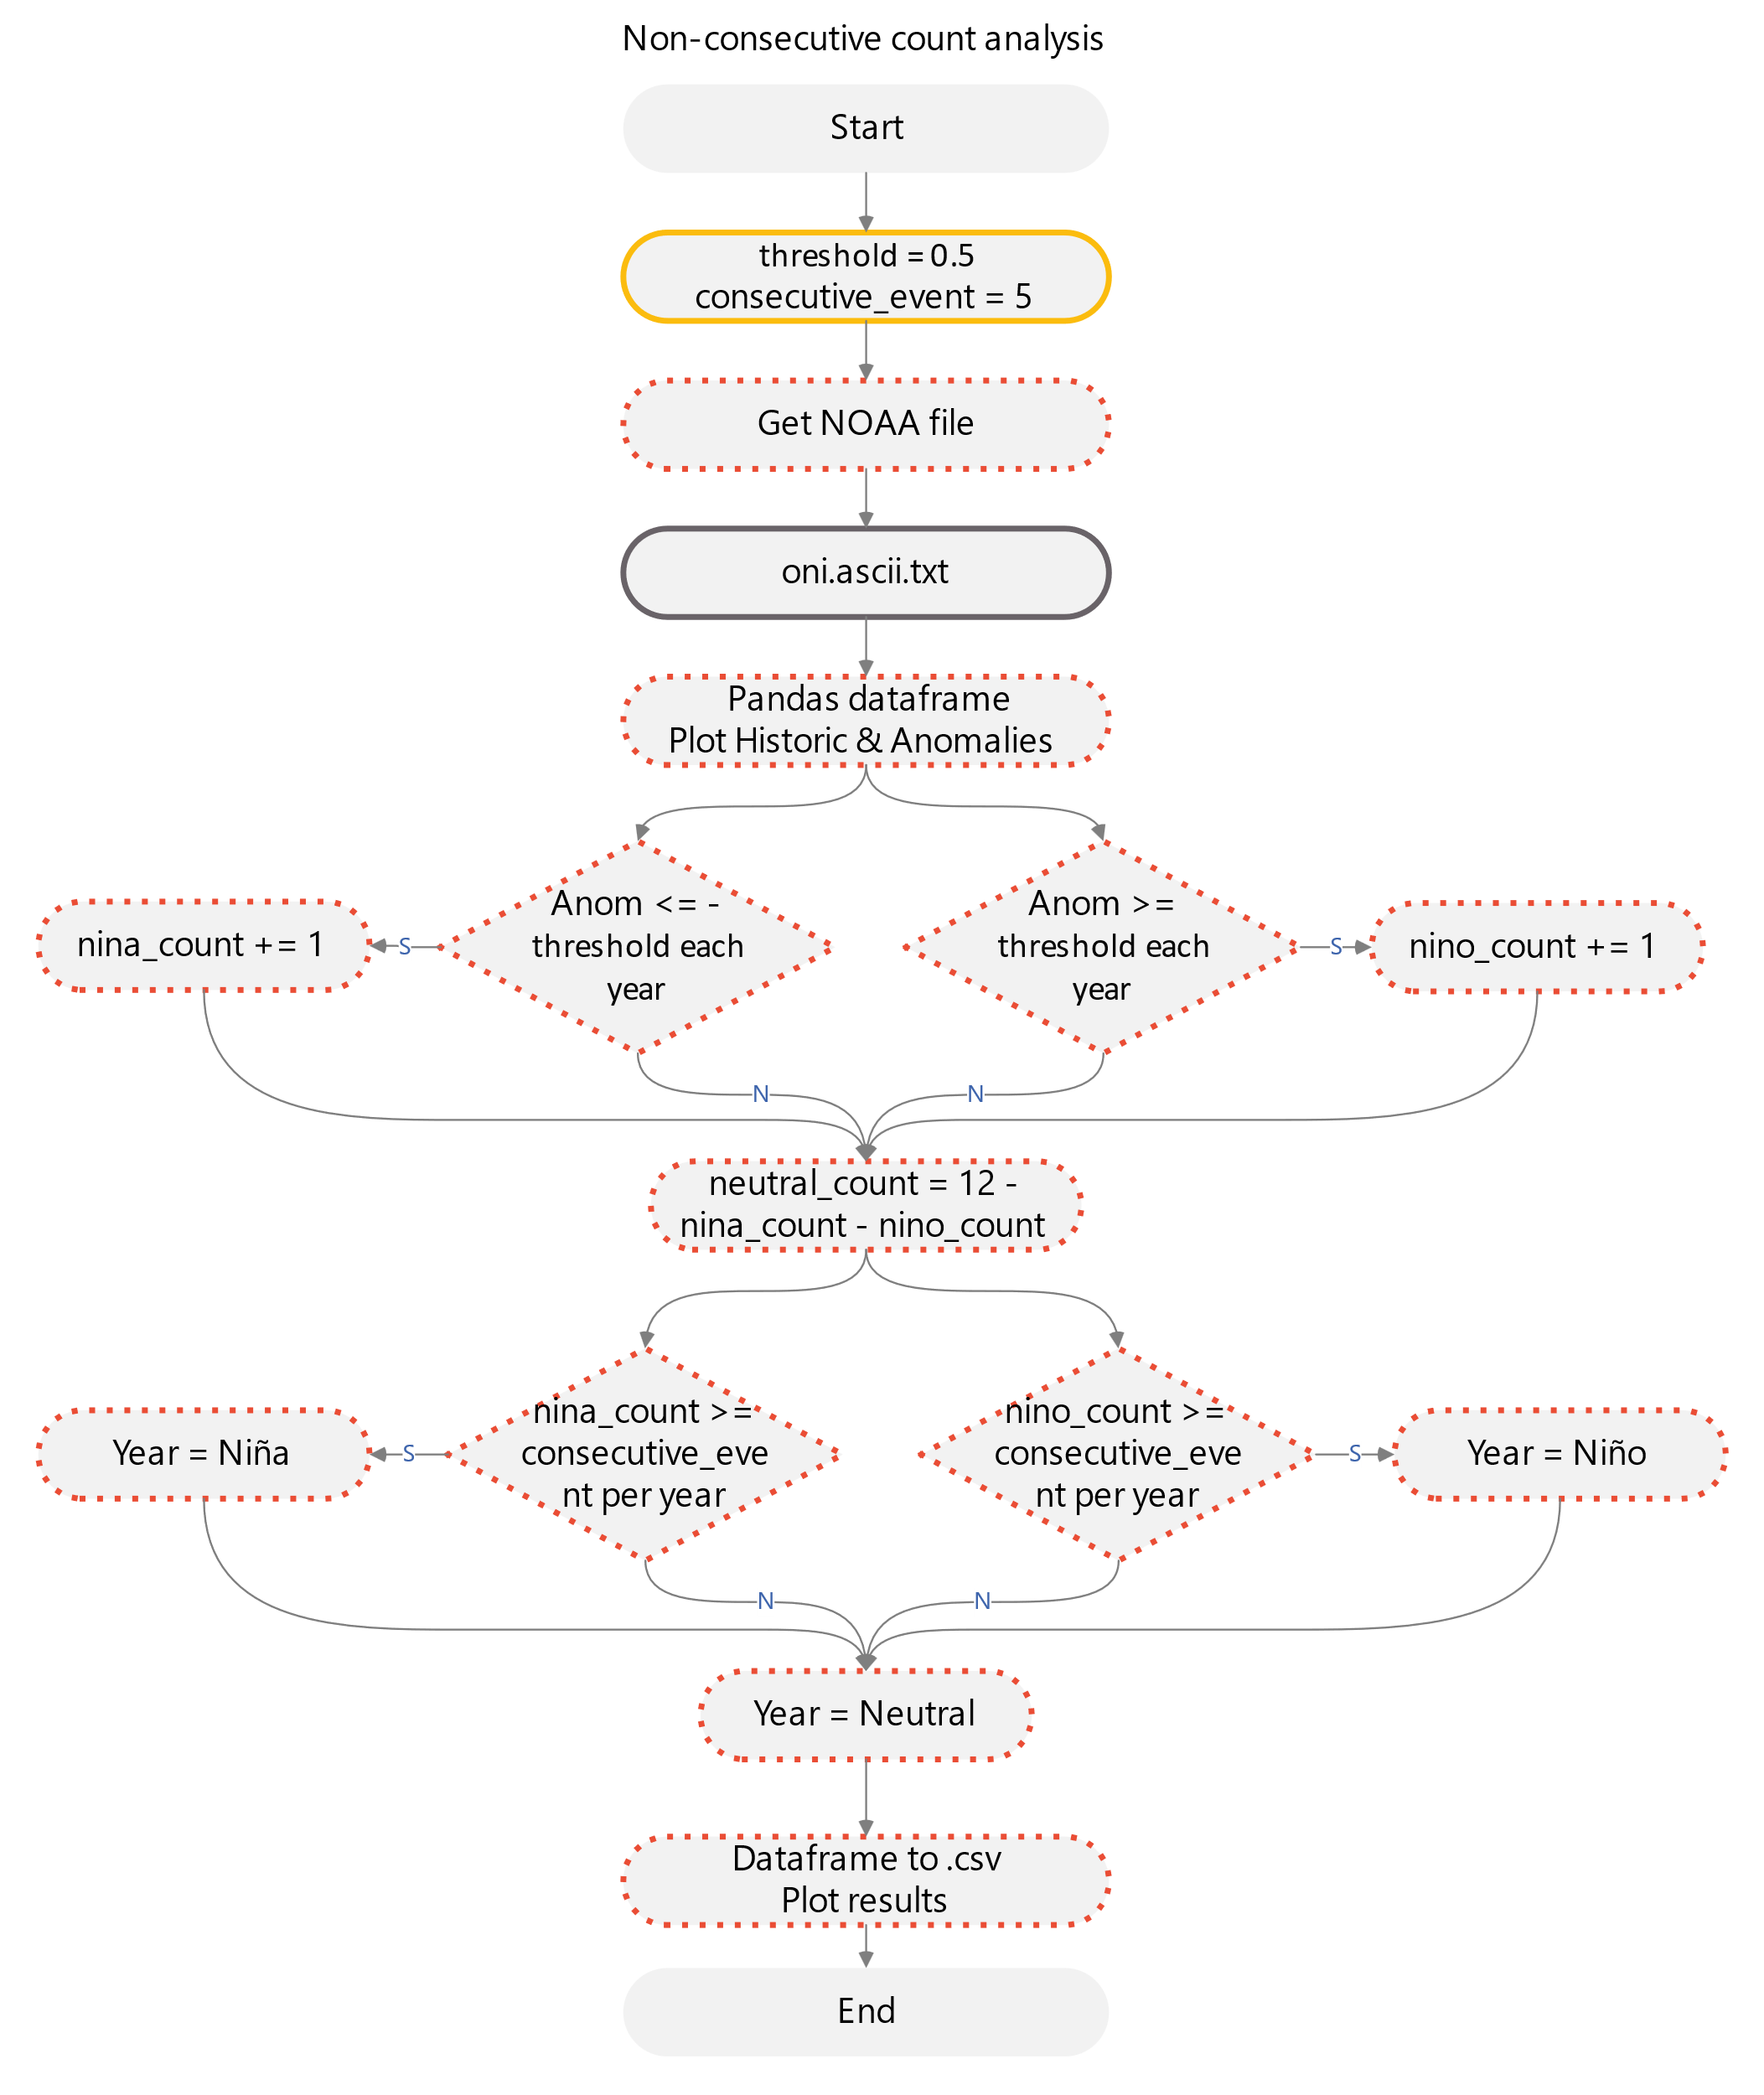
Convenciones generales en diagramas: clases de entidad en azul, datasets en gris oscuro, grillas en color verde, geo-procesos en rojo, procesos automáticos o semiautomáticos en guiones rojos y procesos manuales en amarillo. Líneas conectoras con guiones corresponden a procedimientos opcionales.

Slide 7
Convenciones generales en diagramas: clases de entidad en azul, datasets en gris oscuro, grillas en color verde, geo-procesos en rojo, procesos automáticos o semiautomáticos en guiones rojos y procesos manuales en amarillo. Líneas conectoras con guiones corresponden a procedimientos opcionales.

Slide 8
Funcionalidades del script

Slide 9
Descarga automática del archivo https://www.cpc.ncep.noaa.gov/data/indices/oni.ascii.txt. A través de la variable consecutive_event, el usuario puede definir el número consecutivo de eventos para calificar un año como Niño, Niña o Neutro. El valor predeterminado es 5 eventos. A través de la variable threshold, el usuario puede definir el valor límite de las anomalías para el conteo de eventos. El valor predeterminado es 0.5 °C. Generación de reporte detallado Markdown y tablas de marcado en formato de texto separado por comas .csv.

Slide 10
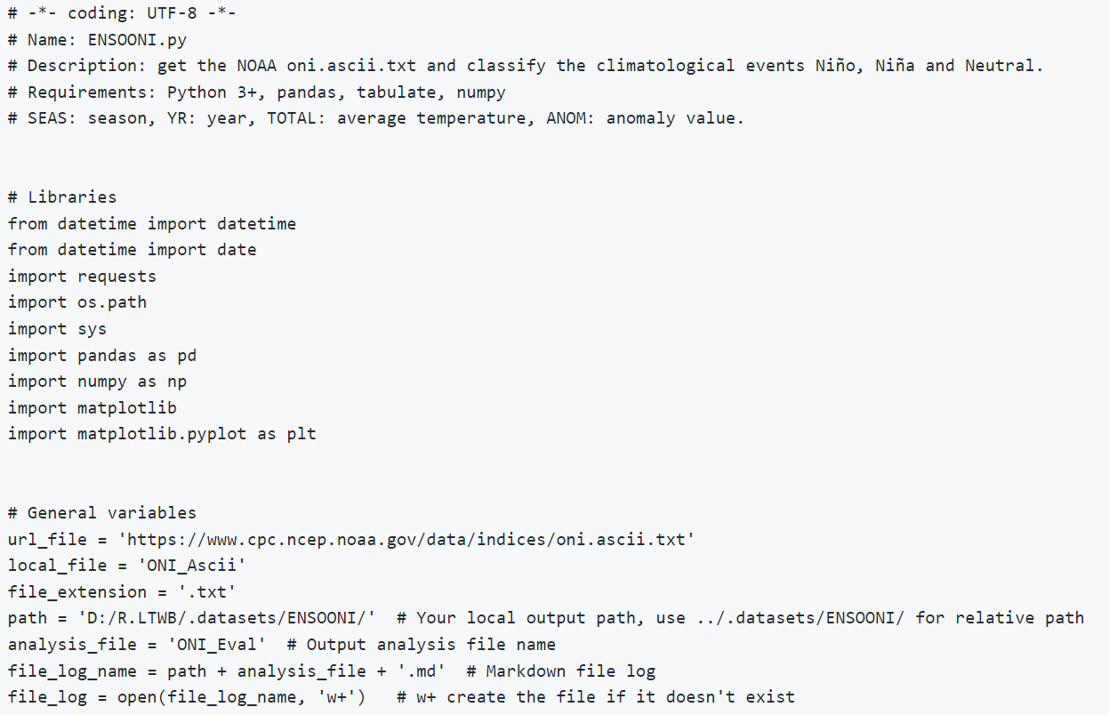

Slide 11
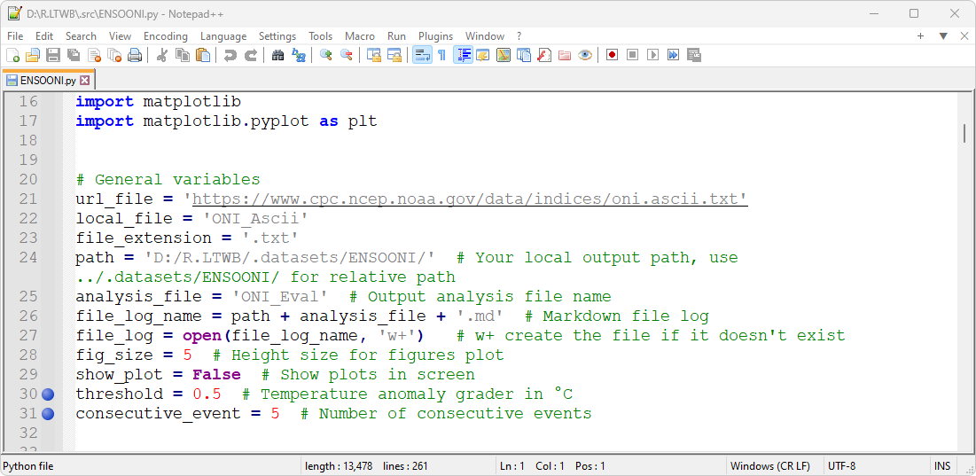

Slide 12
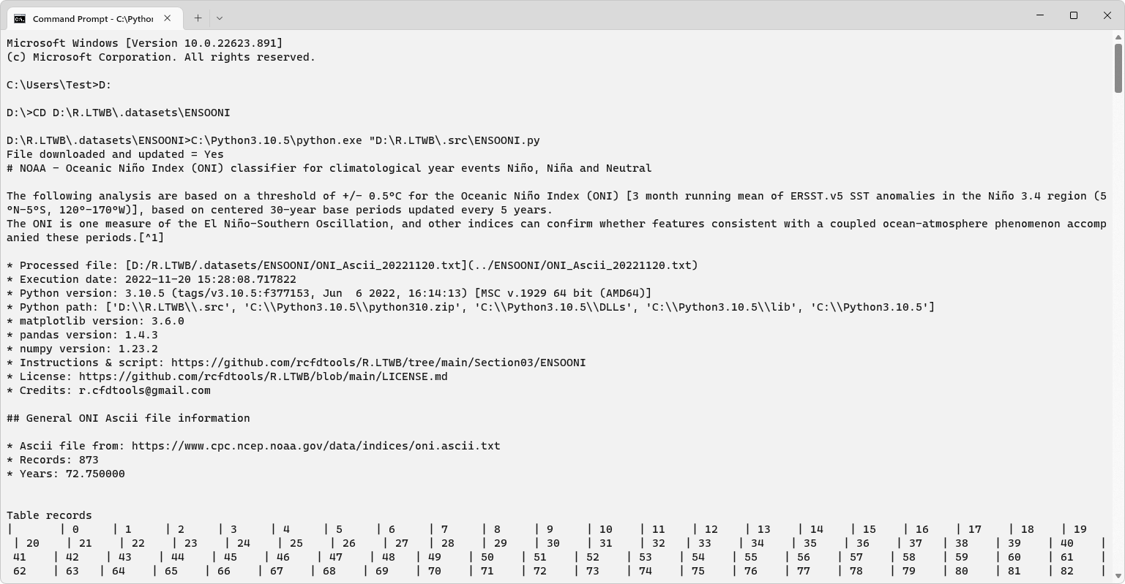
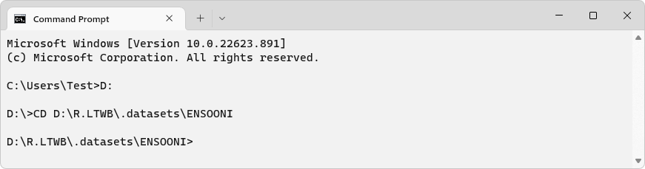

Slide 13
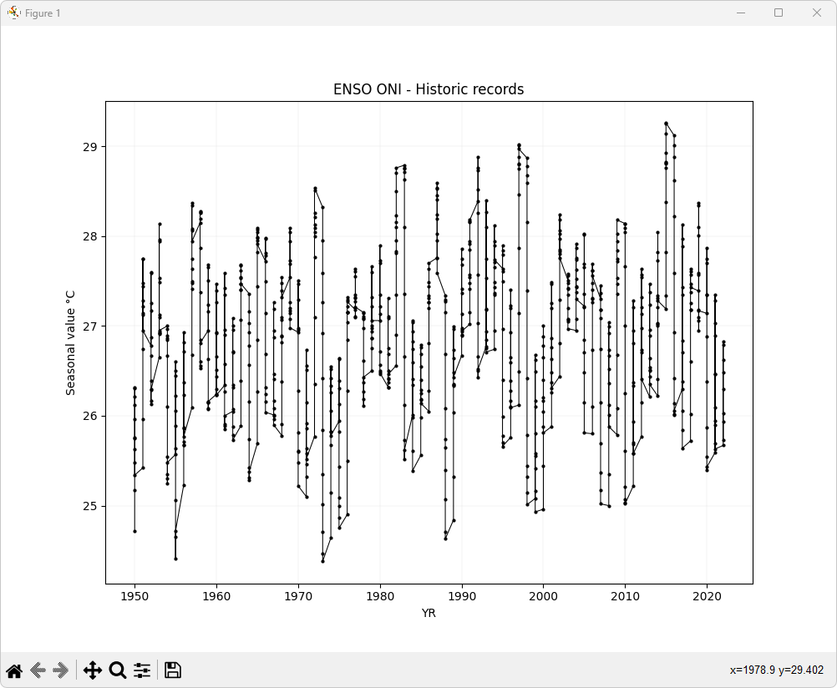
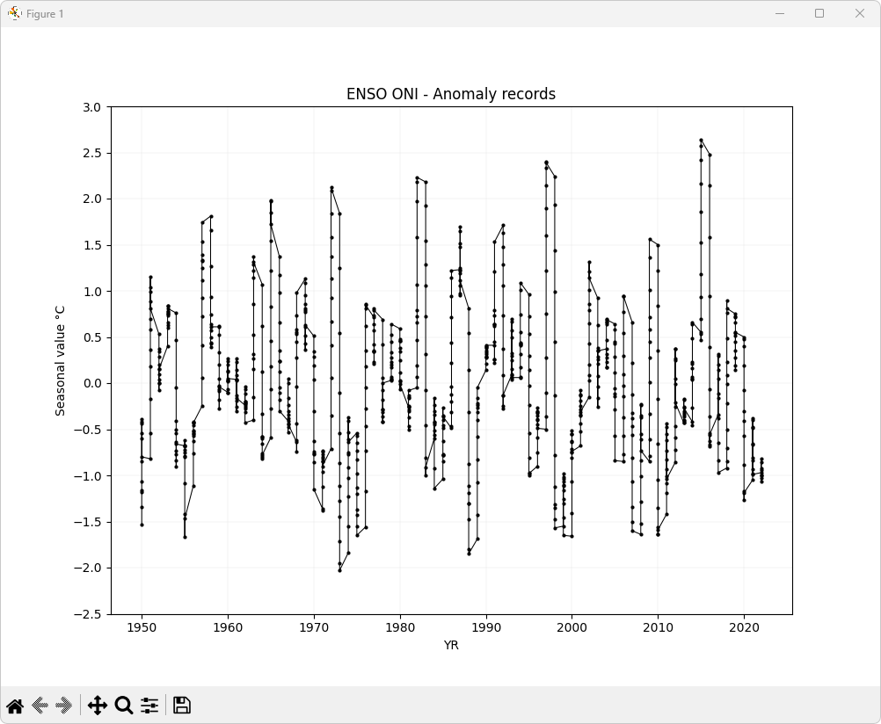

Slide 14
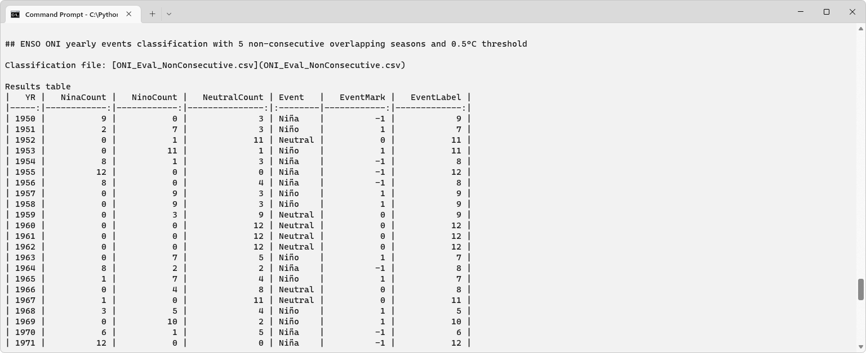
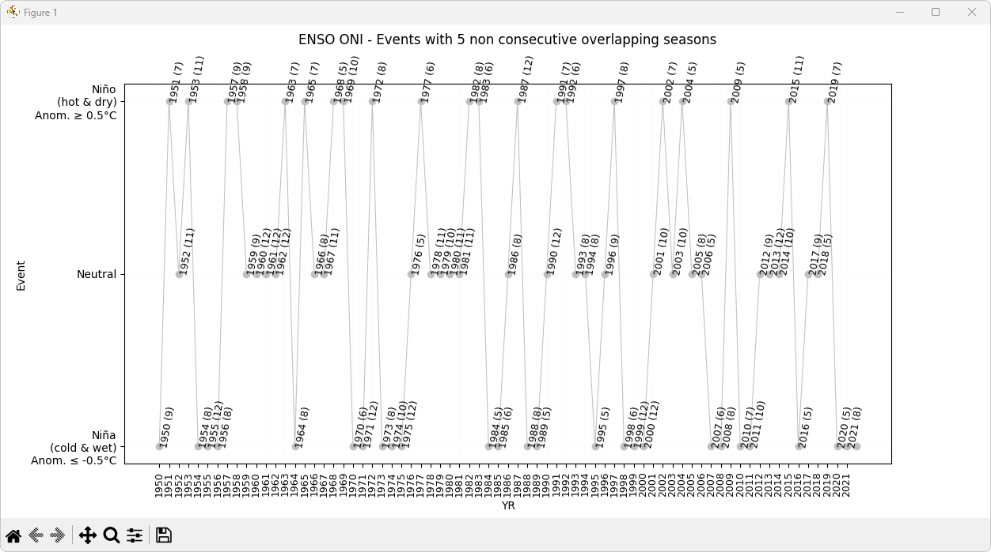

Slide 15
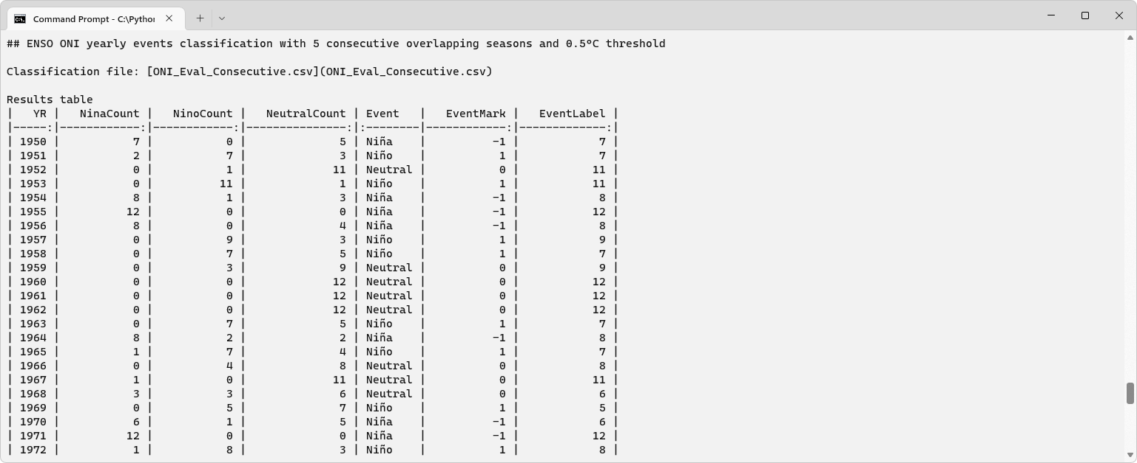
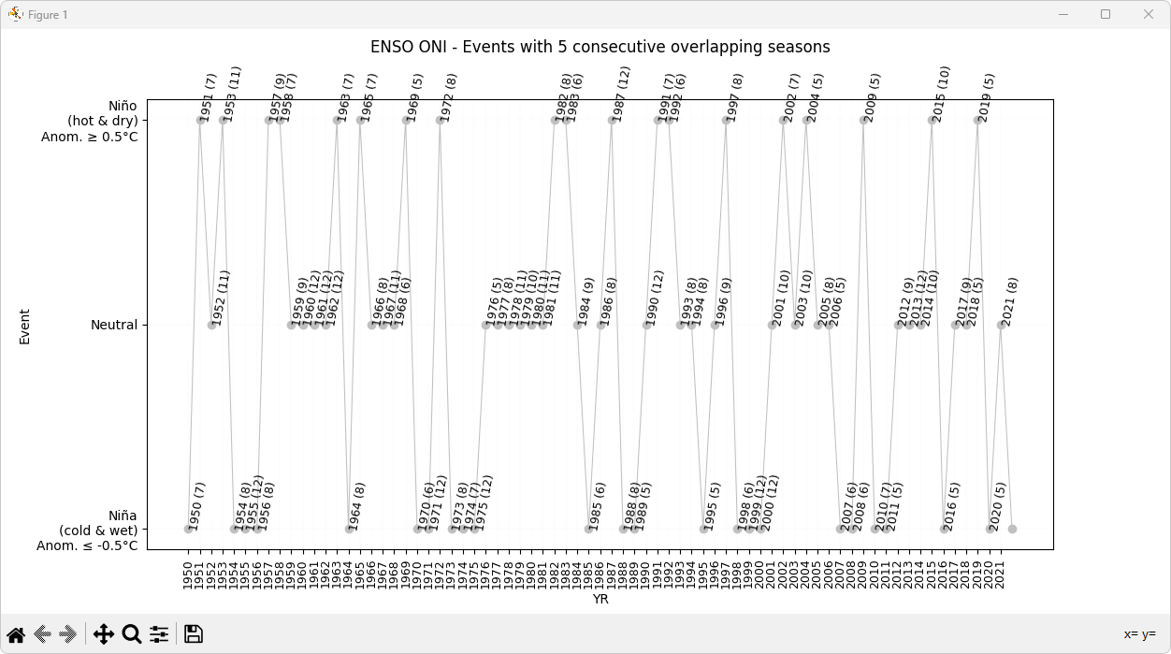

Slide 16
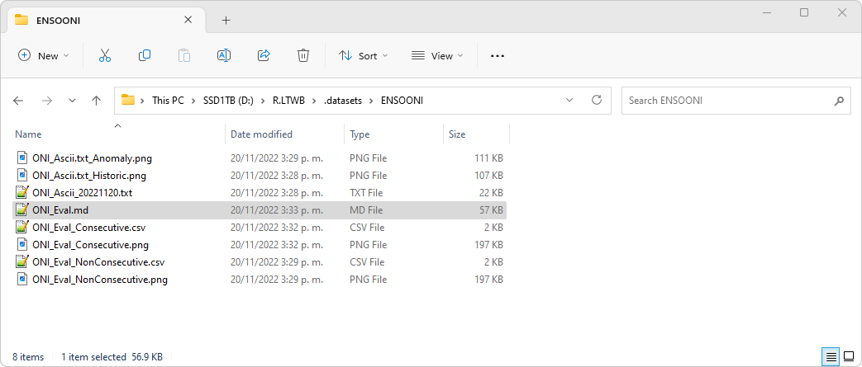

Slide 17
Durante el proceso de ejecución del script, se generan automáticamente un reporte científico integrado de resultados en formato Markdown, con el nombre D:\R.LTWB\.datasets\ENSOONI\ONI_Eval.md, que contiene los siguientes resultados mostrados en pantalla.

Slide 18
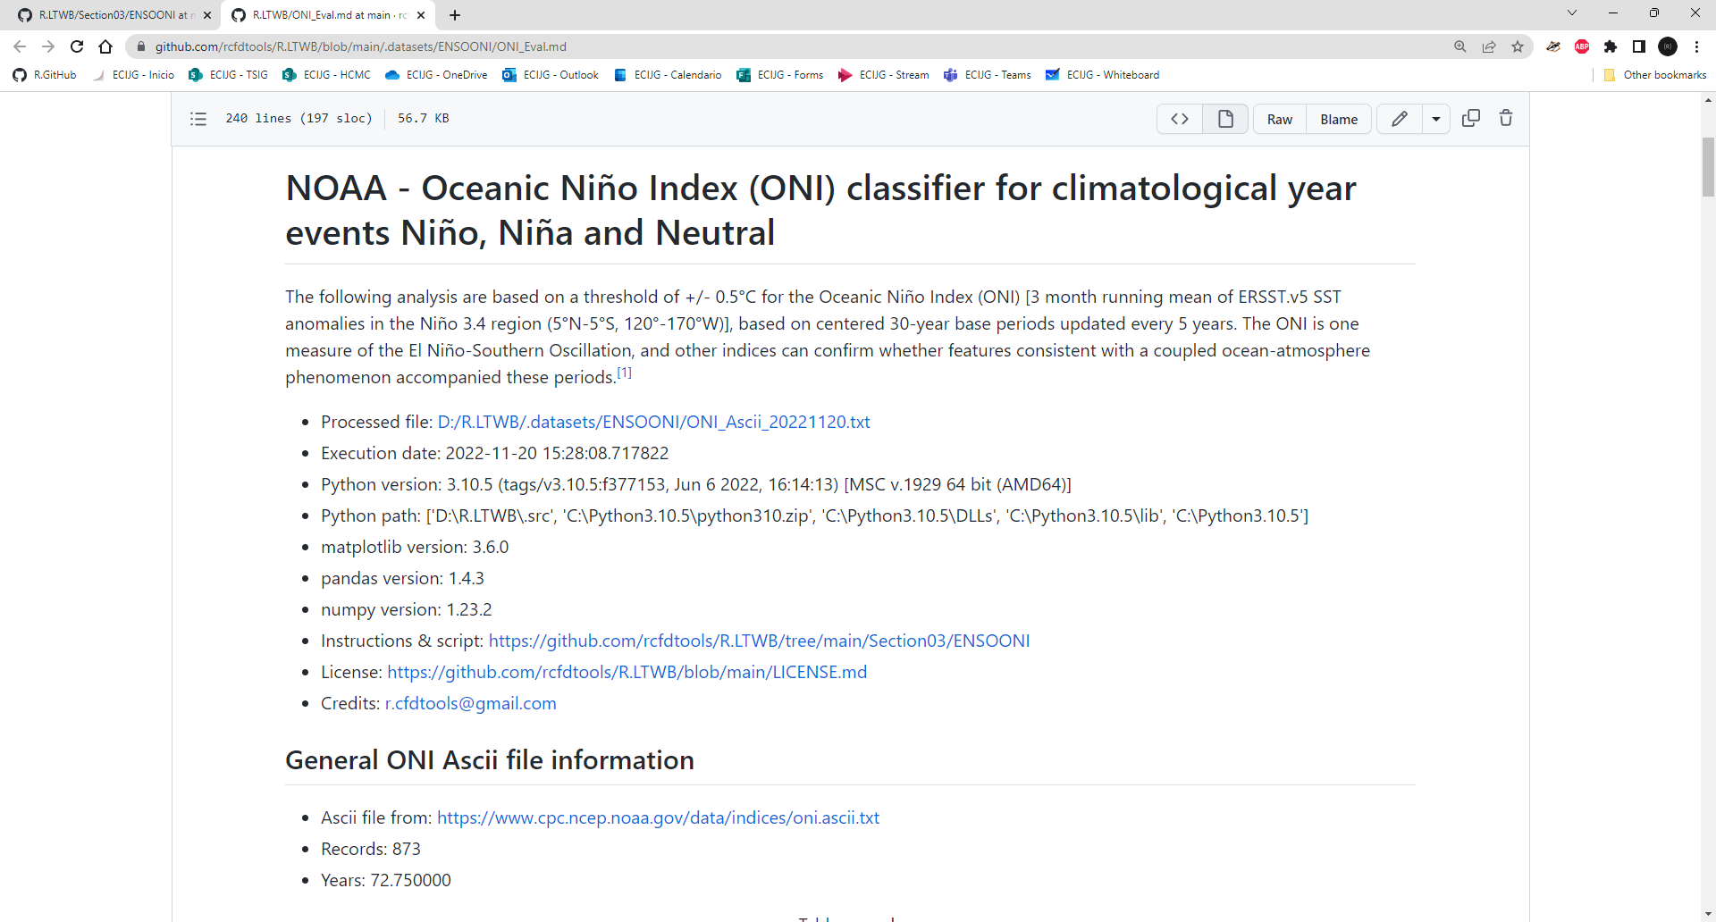

Slide 19
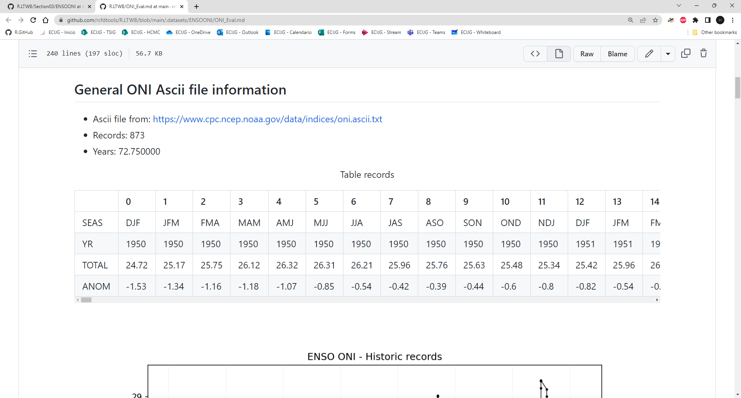

Slide 20
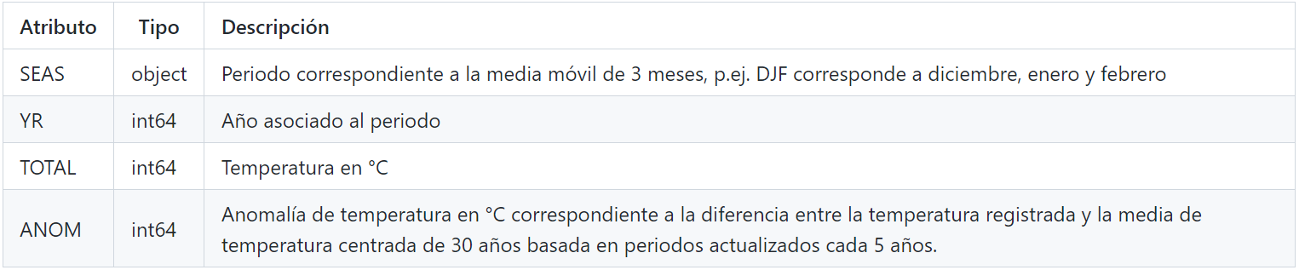
Estructura del archivo oni.ascii.txt

Slide 21
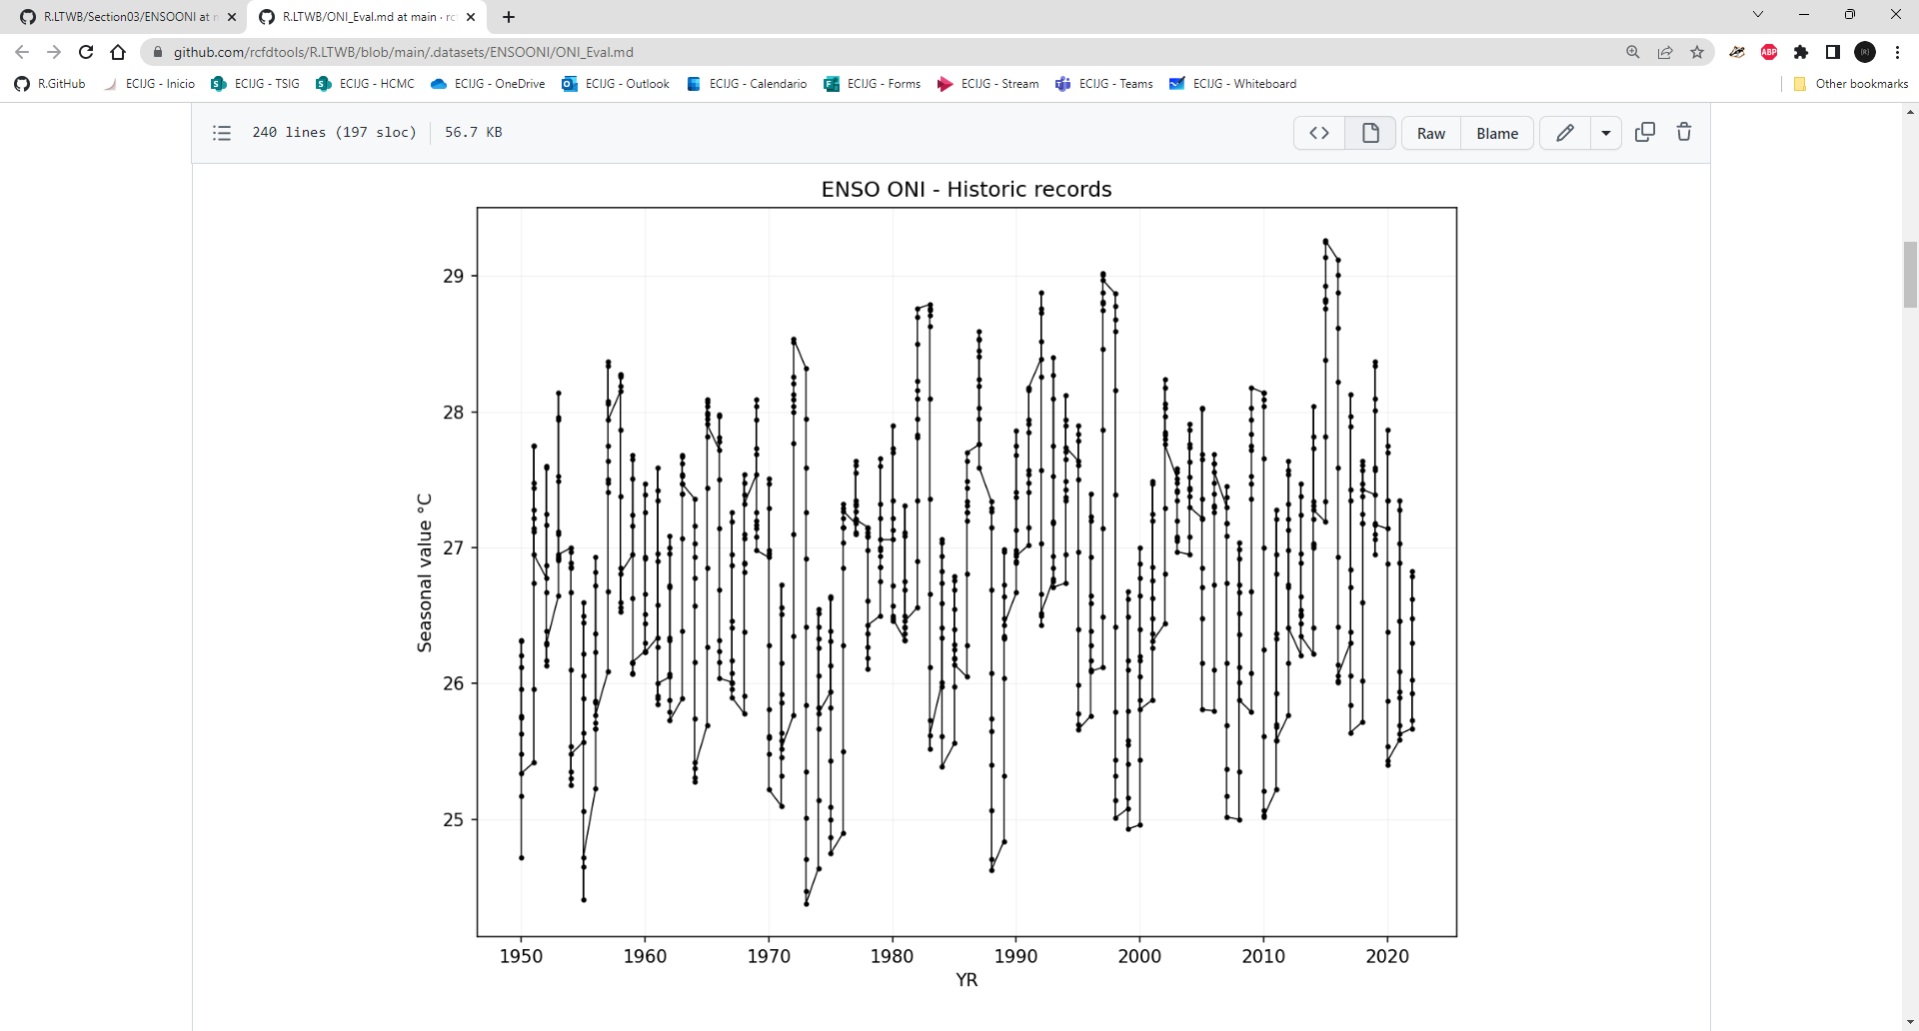

Slide 22
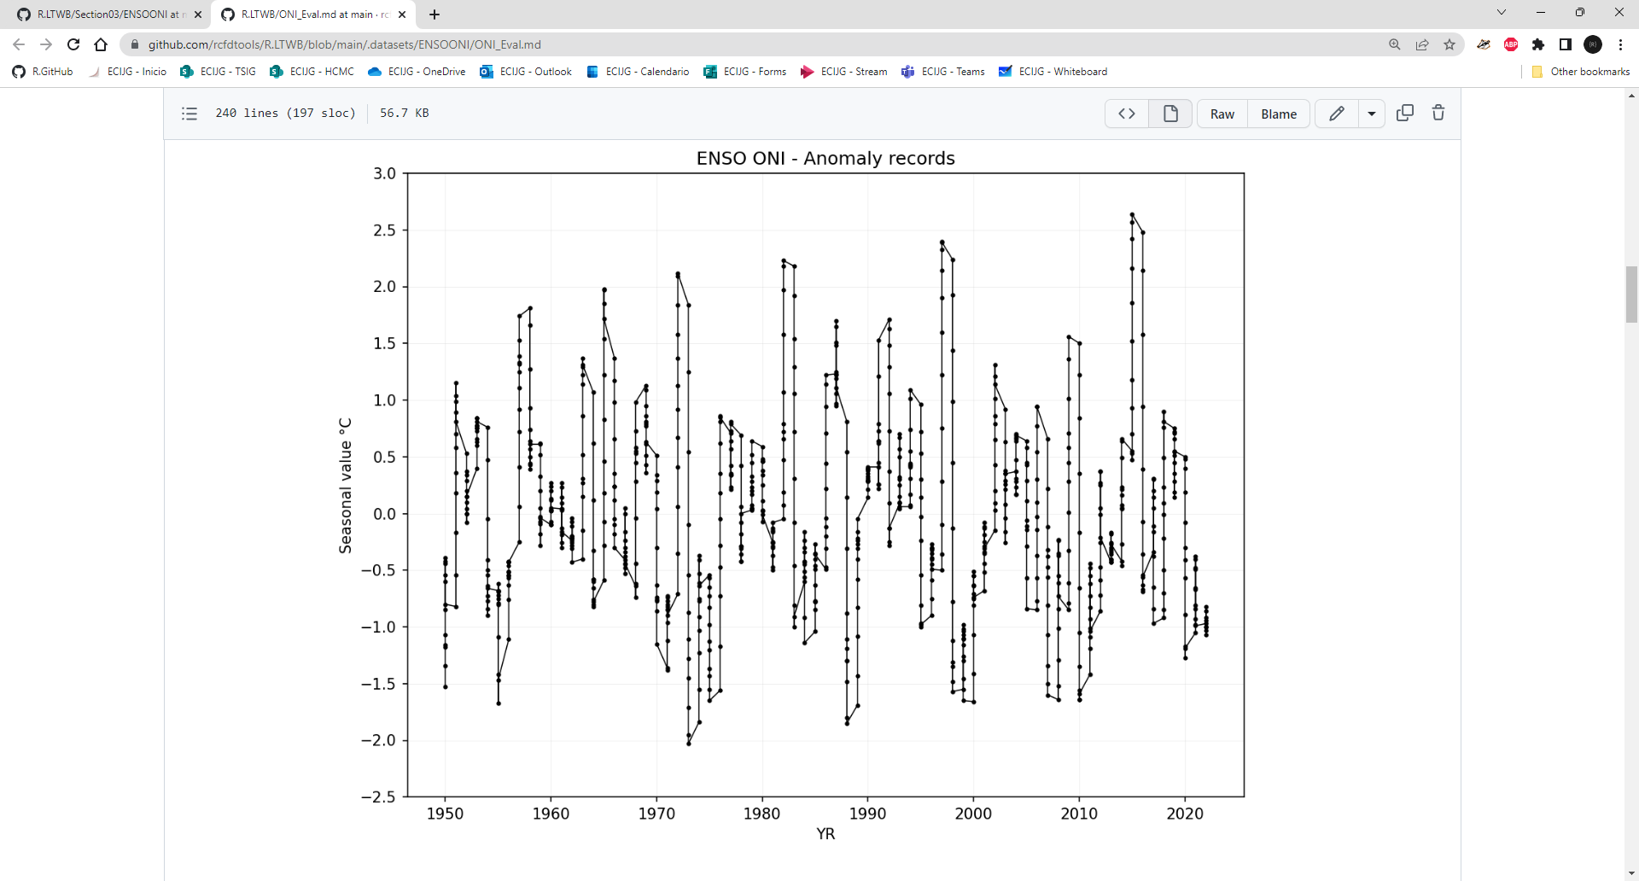

Slide 23
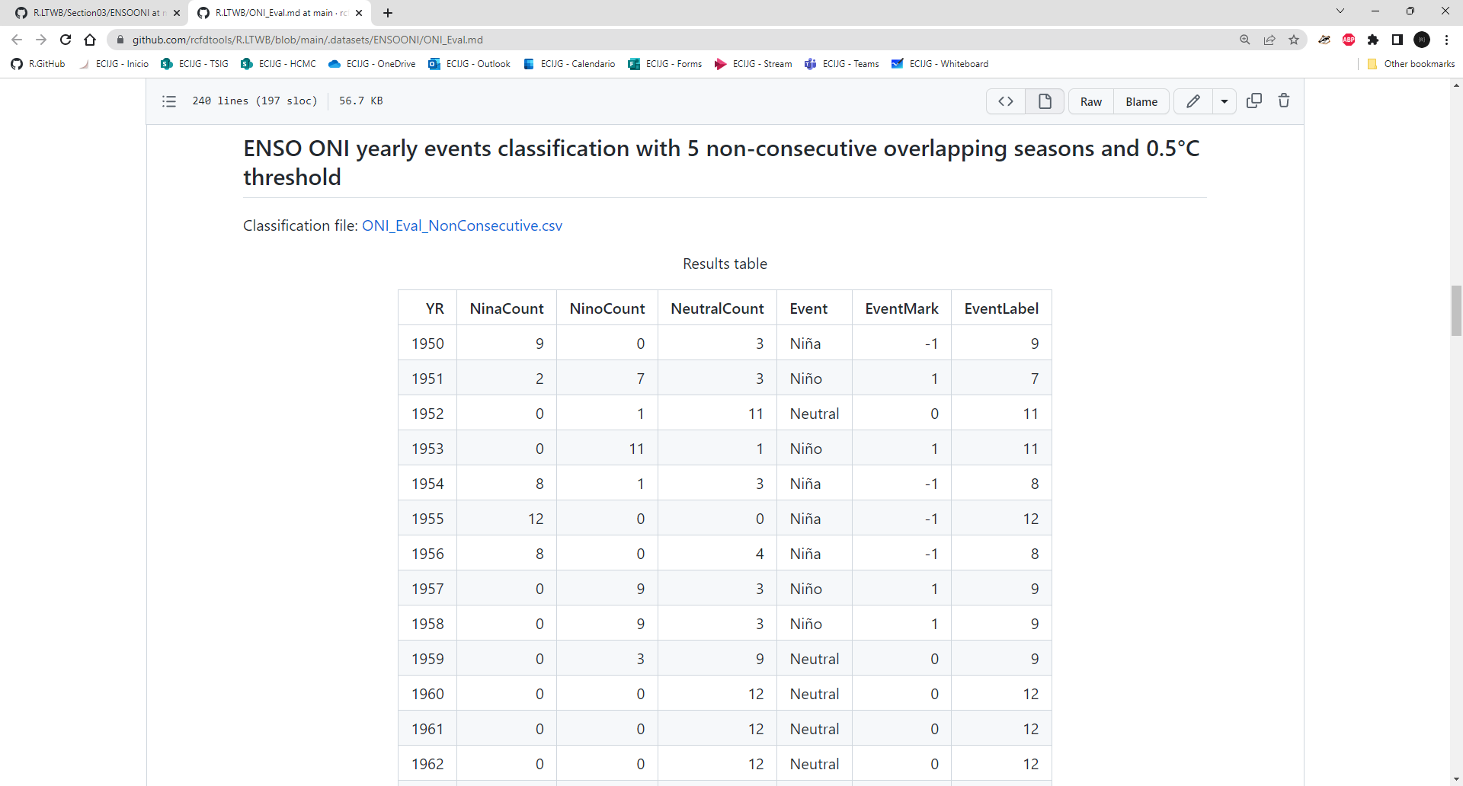

Slide 24
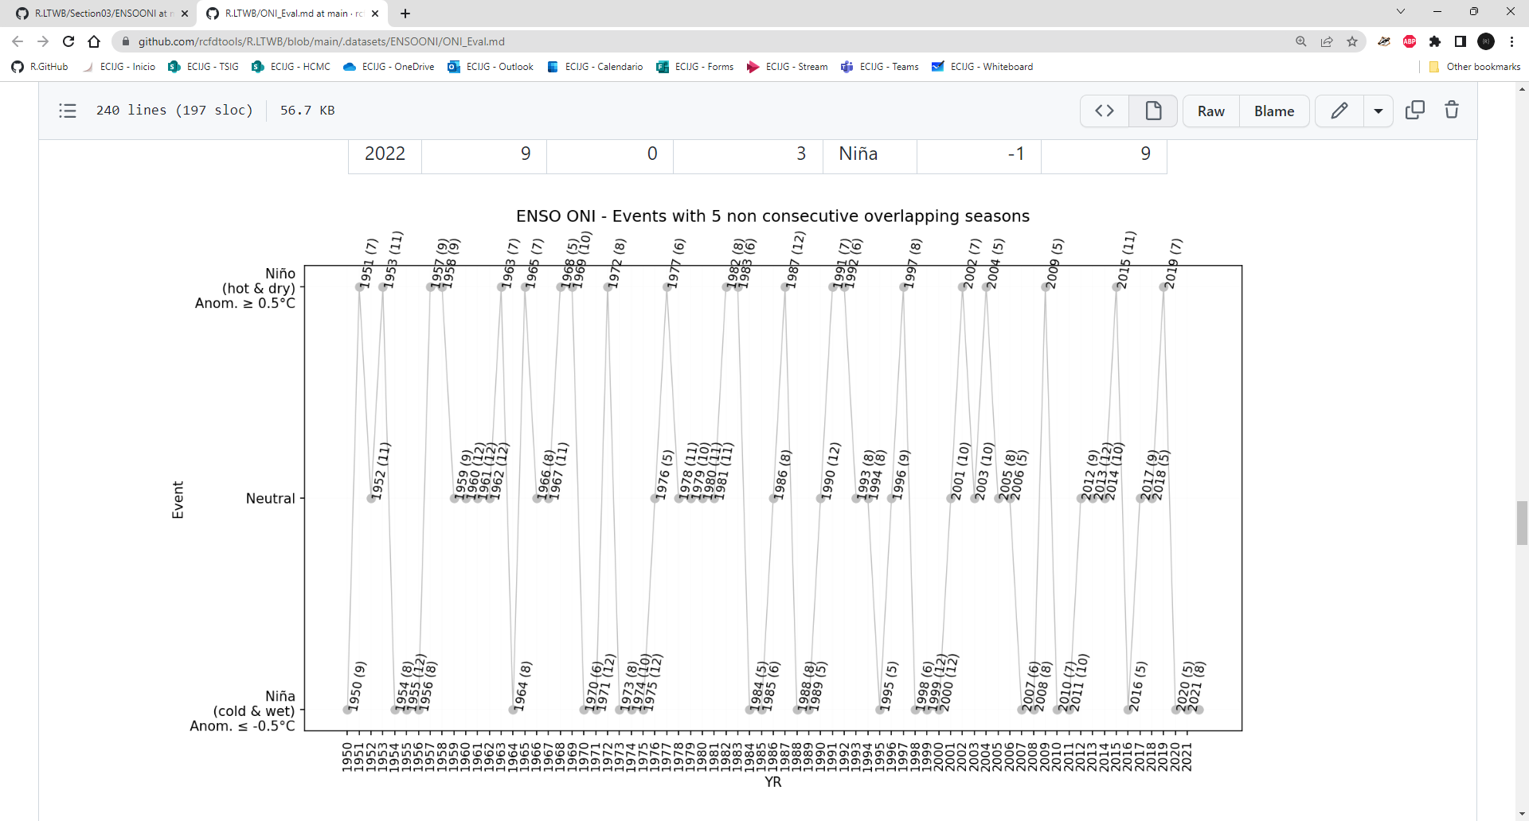

Slide 25
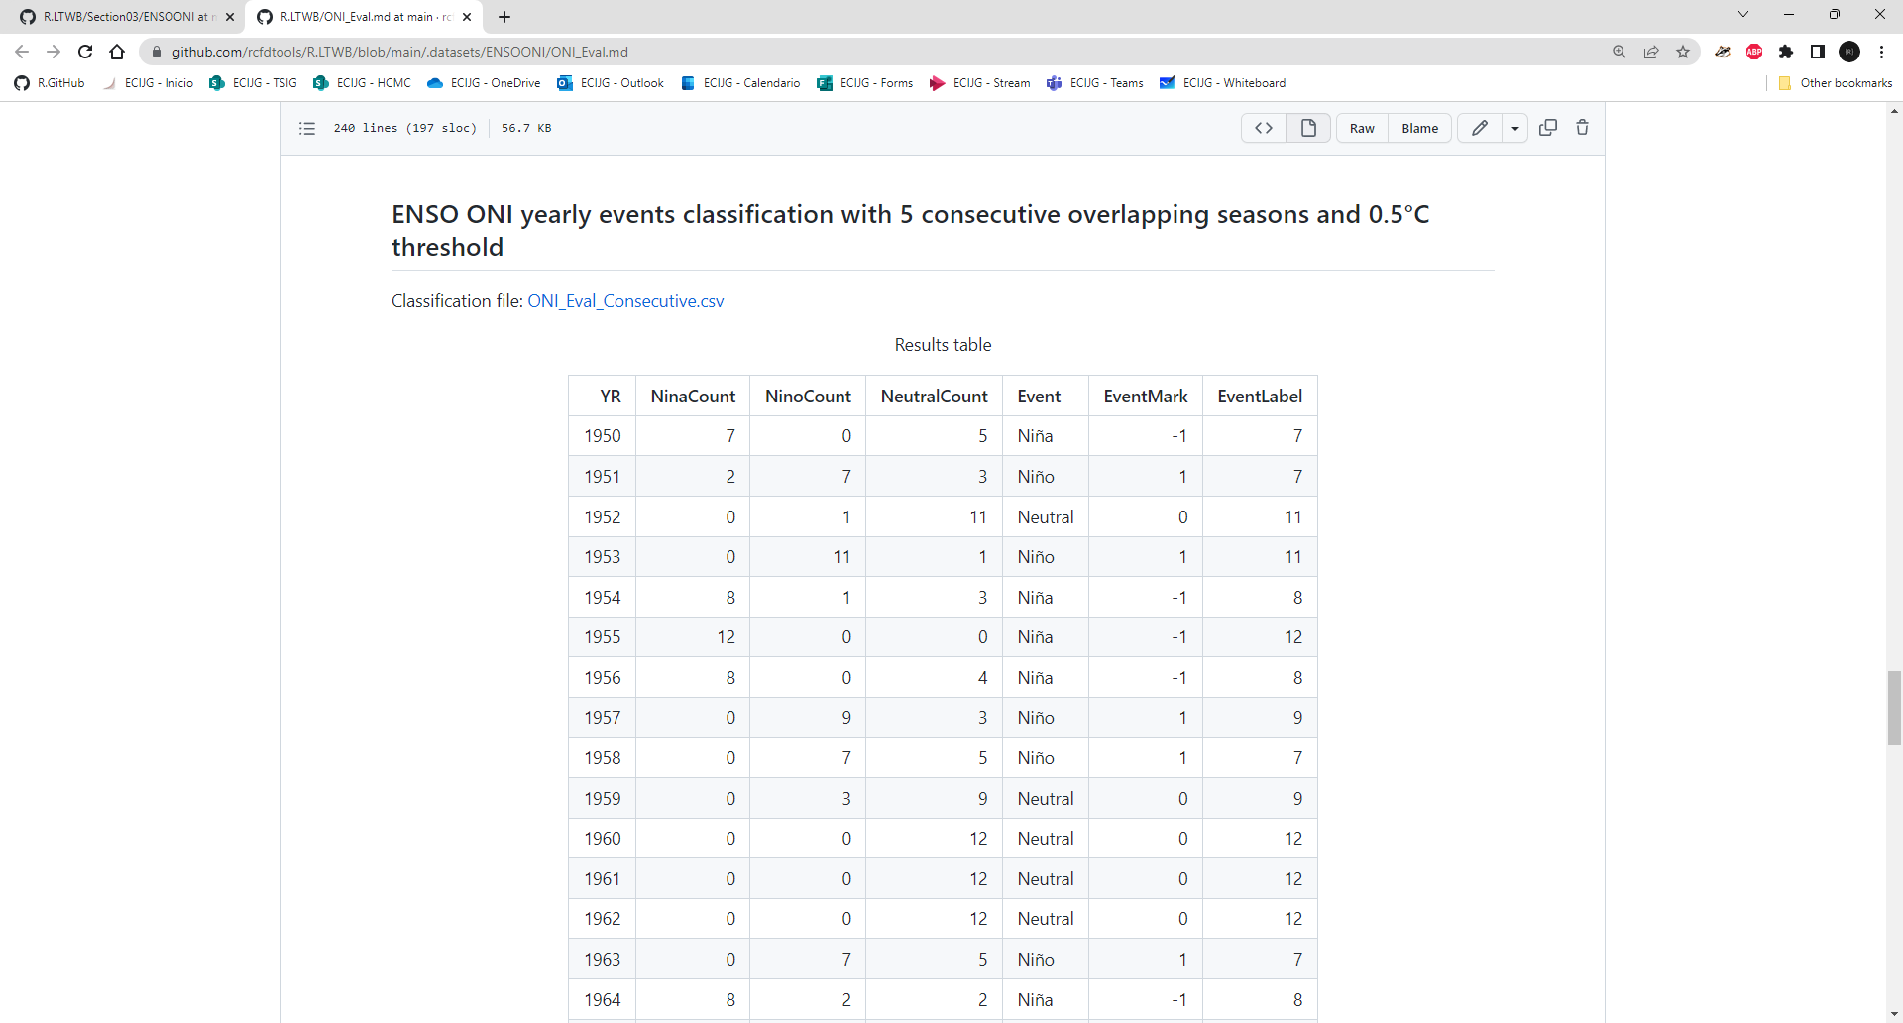

Slide 26
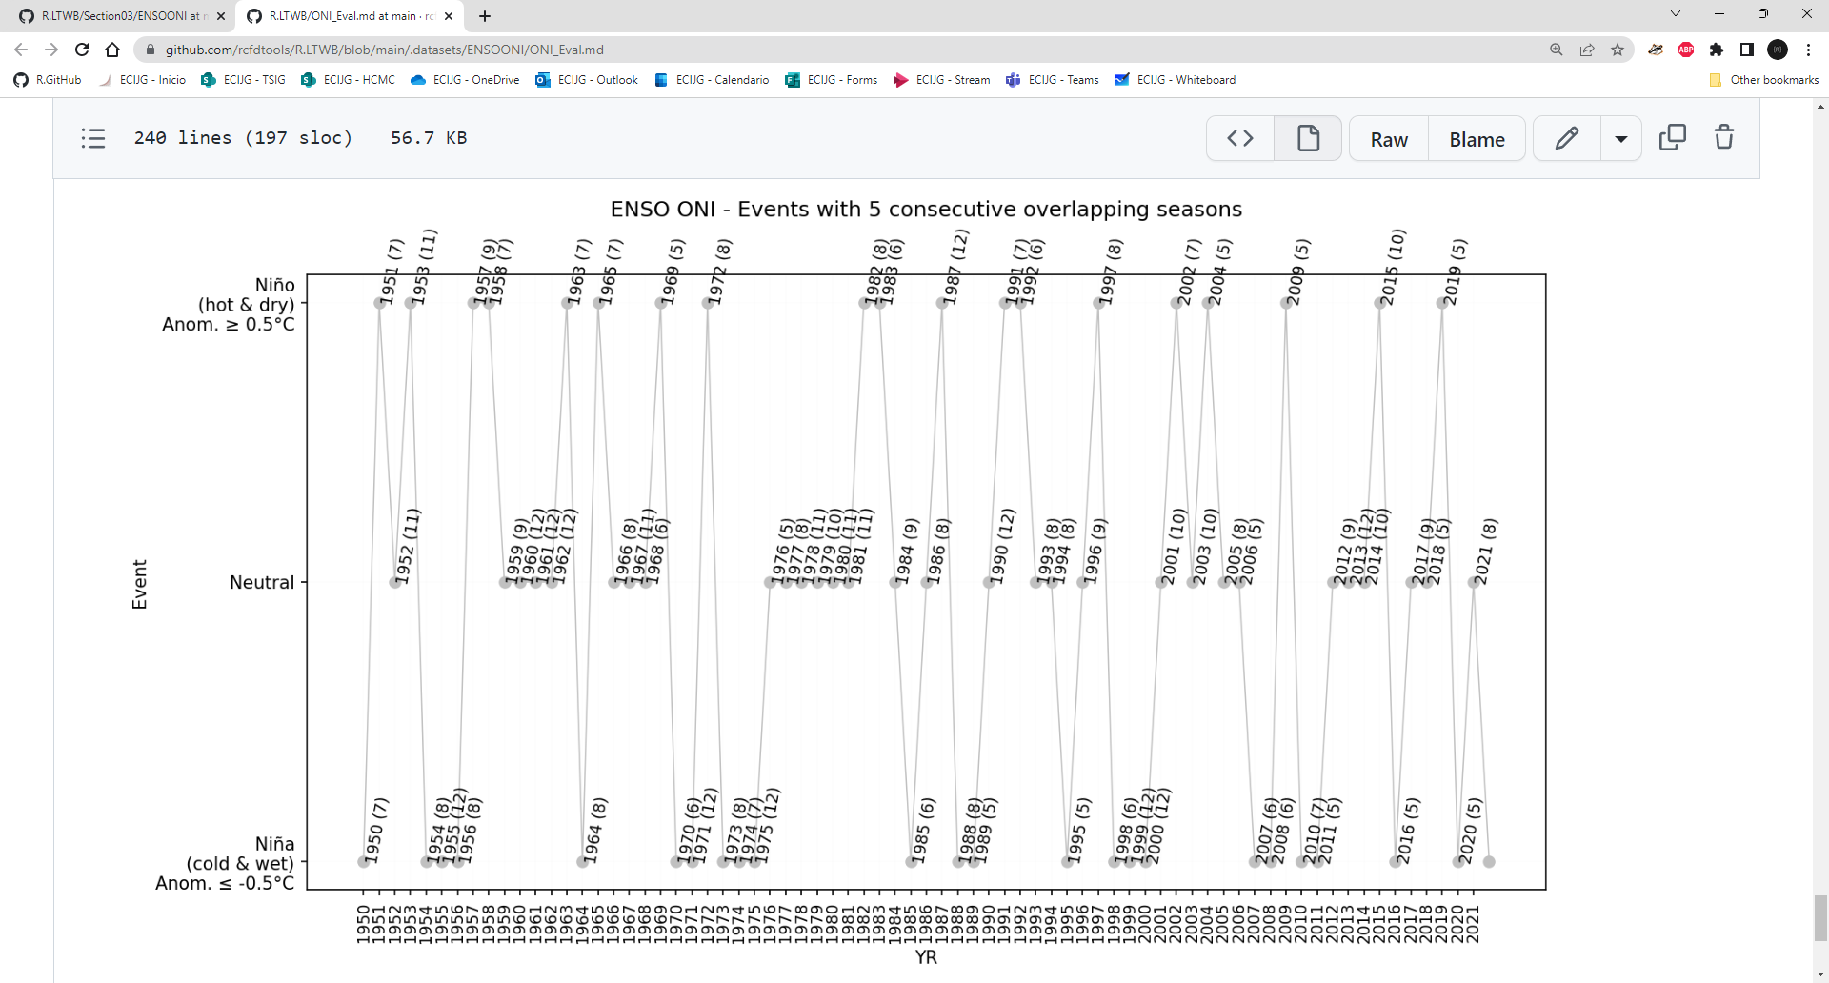

Slide 27
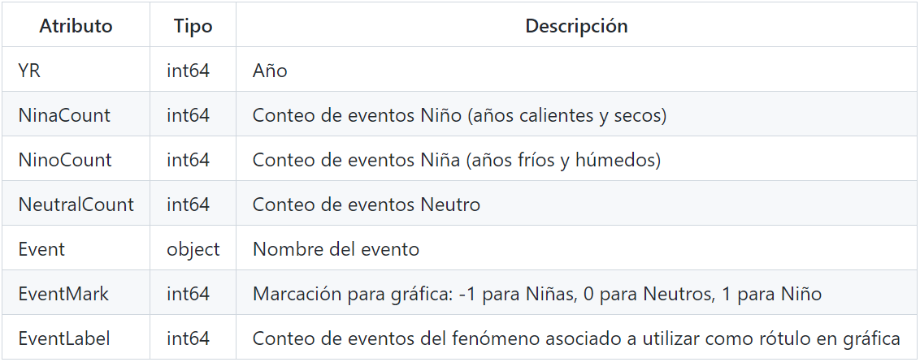
Estructura de archivos ONI_Eval_NonConsecutive.csv y ONI_Eval_Consecutive.csv

Slide 28
Actividades complementarias

Slide 29

En la guía de clase, se encuentran listadas las actividades adicionales que los estudiantes deben desarrollar y documentar para complementar los conocimientos y alcances definidos en este curso.

Slide 30

Para completar el análisis de cambio climático para segmentación de series, consulta la guía de clase detallada de esta actividad. Si necesitas ayuda, da clic en el enlace Ayuda o Colabora, que se encuentra en el enlace adjunto de la descripción.

Slide 31

github.com/rcfdtools

